Slide 1
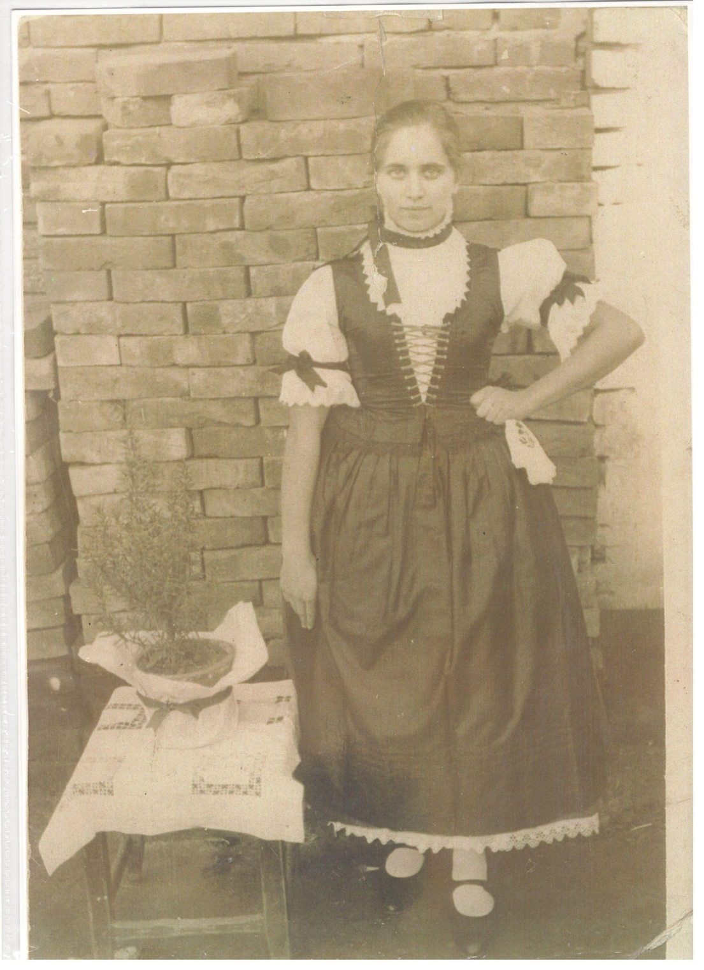
Dojčanský kroj
28. máj 2016

Slide 2
Dojčanský kroj
obdobie pred 1. svetovou vojnou
„sedlácky kroj“
rýchlo zo šatníka vymizol, bol považovaný za typický „slovenský kroj“, preto si ho zapožičiavali ochotníci z Radimova, Unína či Radošoviec, kde pretrval a prešiel novou fázou zdobenia rokokovými výzdobnými prvkami

Slide 3
Dojčanský kroj
2. obdobie medzi dvoma svetovými vojnami
mužský sviatočný kroj začala nahrádzať konfekcia – „rajtky“, košele s golierom, vesty, saká
ženský odev zaznamenal prechod od ručného ku krajčírskemu spracovaniu, používanie ľahších materiálov a jednofarebných vlnených látok „štof“

Slide 4
Dojčanský kroj
3. obdobie po 2. svetovej vojne
muži úplne prešli k súdobému odevu – košeľa, oblek s dvojradovým zapínaním
ženy upustili od viacerých škorbeníc, používali ľahšie zmesové látky, zhotovovali sa sukne plisovaním a ich dĺžka sa skrátila pod kolená.

Slide 5
Dojčanský kroj
3. obdobie po 2. svetovej vojne
hornú časť odevu tvorila voľnejšia blúzka so zapínaním cez predný diel, s rovnými rukávmi všitými do manžiet a špicatým golierom.
odev dopĺňala hodvábna zástera a šatka voľne uviazaná pod hrdlom. Ako obuv sa nosili továrensky vyrábané topánky alebo sandále podľa ročného obdobia.

Slide 6
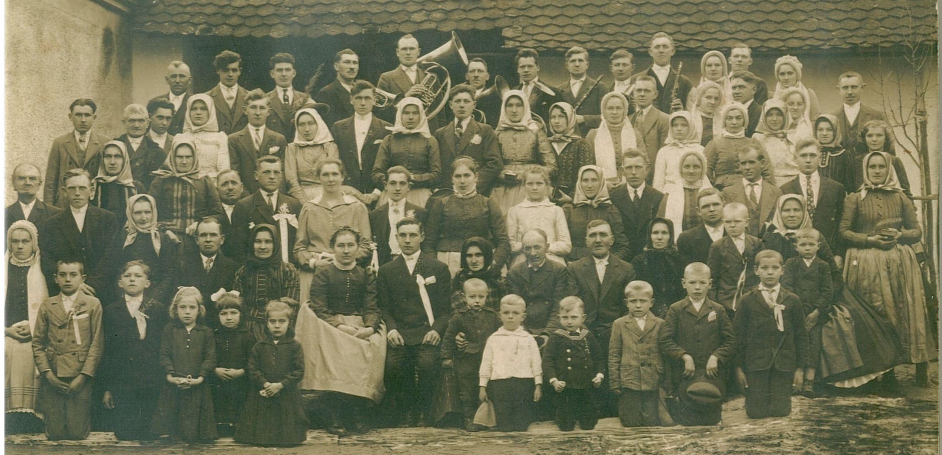
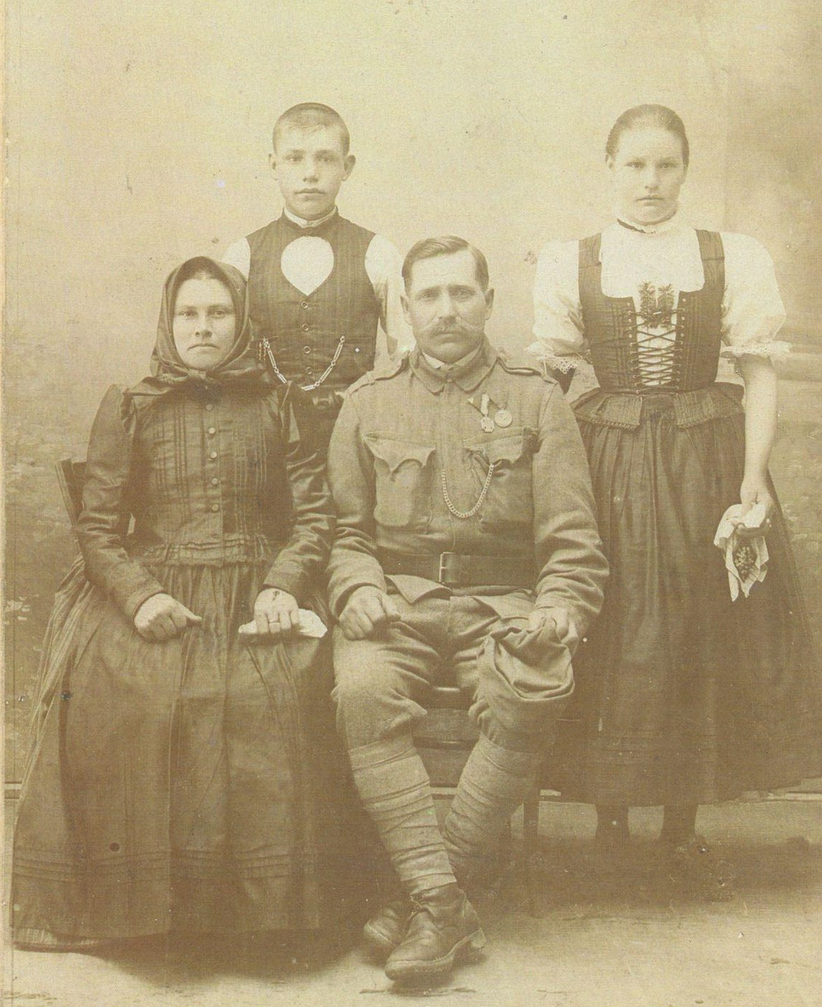
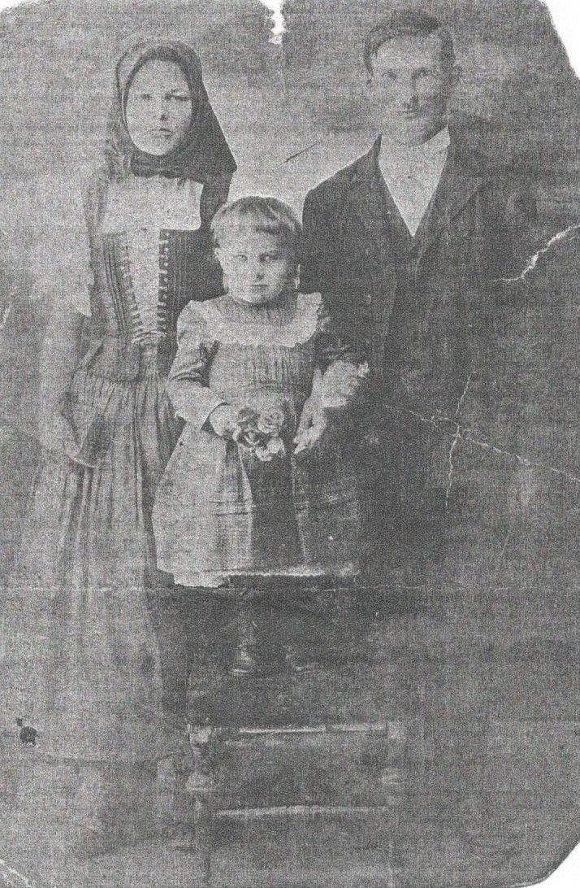
INŠPIROVALI SME SA

Slide 7
Dojčanský kroj
Súčasní obyvatelia Dojča považujú práve odev medzivojnového obdobia za svoj kroj, a práve tento sme aj my obnovili.

Slide 8
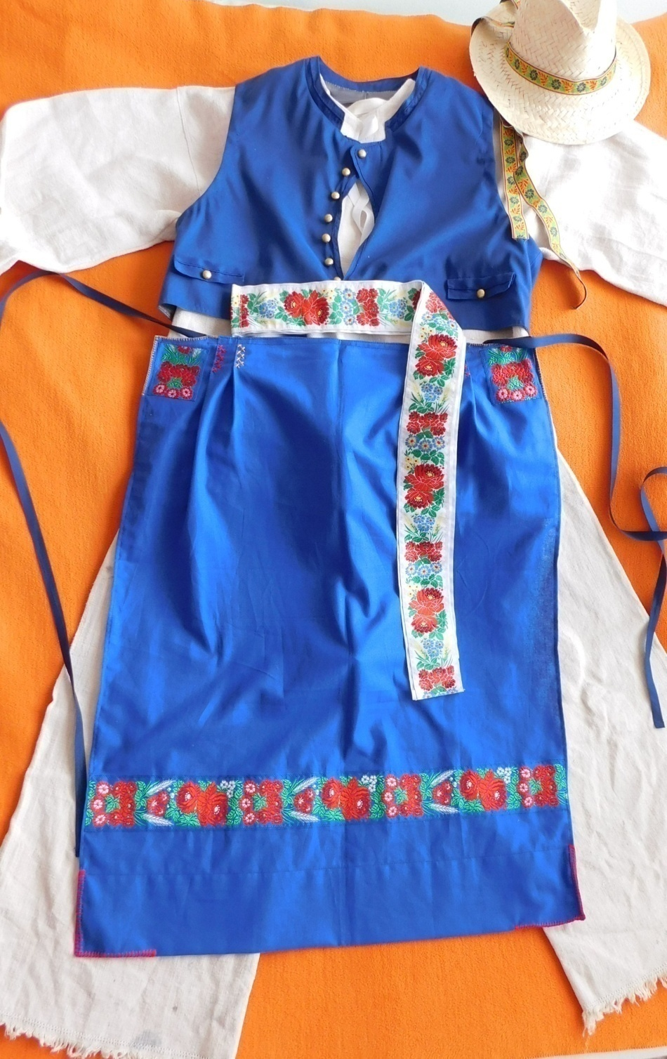
Pracovný odev
zhotovený z doma vyrobených konopných súčastí
MUŽI
konopné nohavice „gaťe“
konopná košeľa s rovnými rukávmi
úzka modrá rovná plátenná zástera s dvomi faldami po bokoch, zdobená pásovým ornamentom s rastlinnými motívmi lúčnych kvetov
obuv „pantofle“

Slide 9
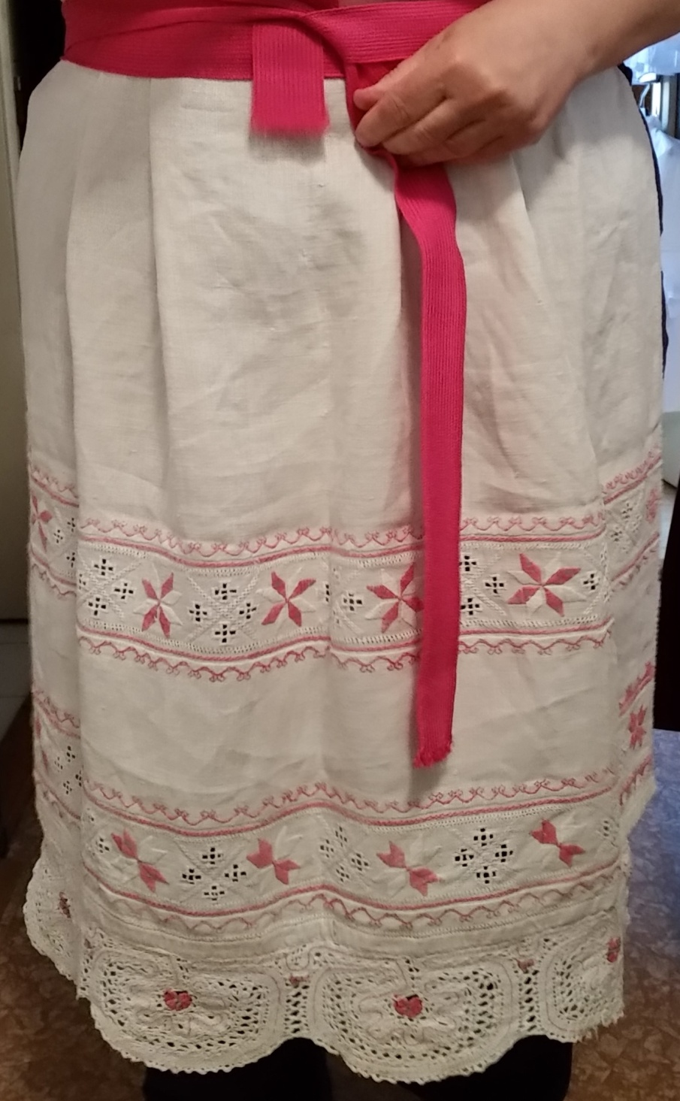
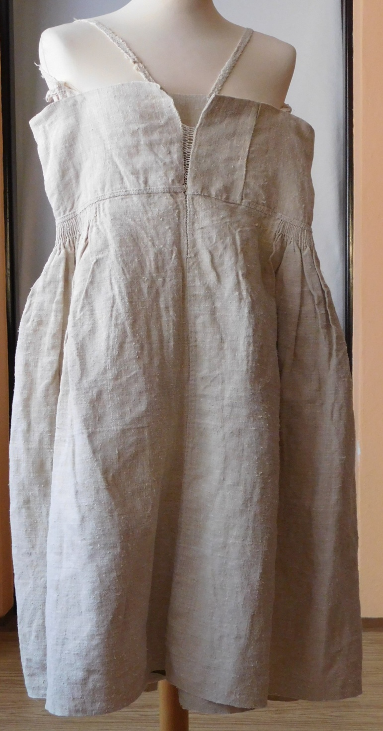
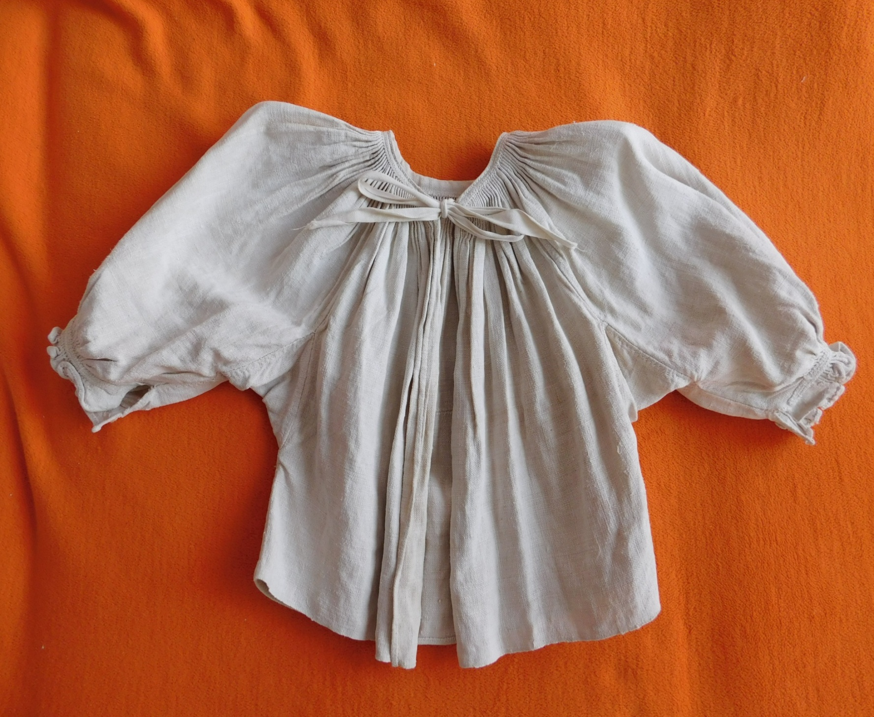
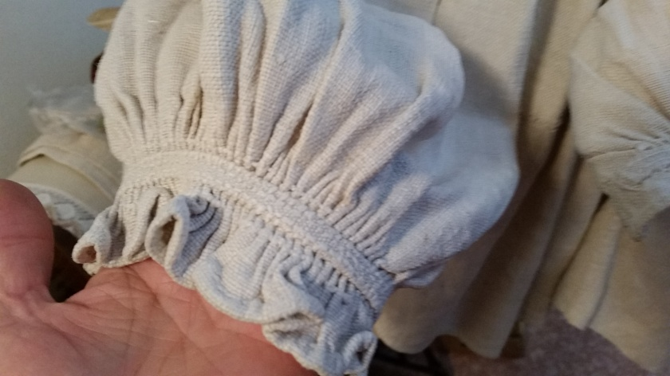
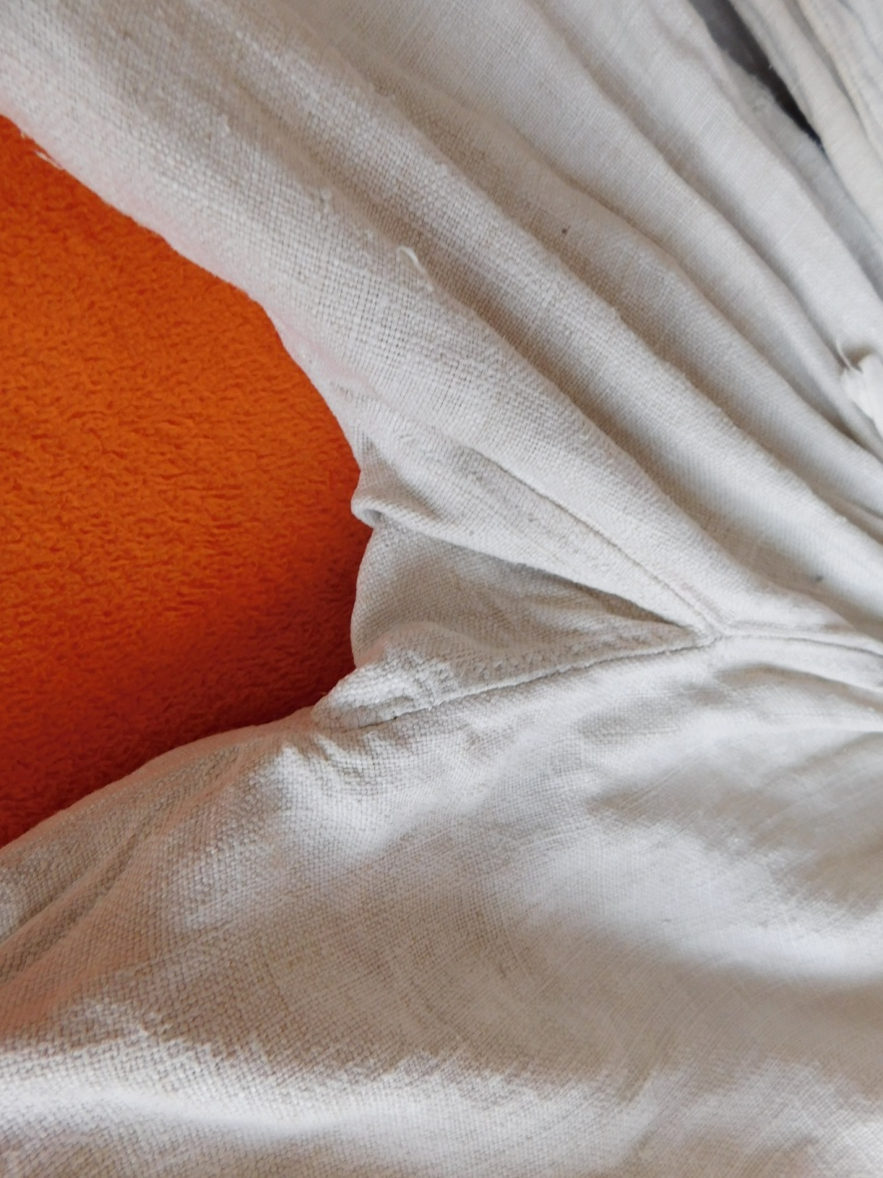
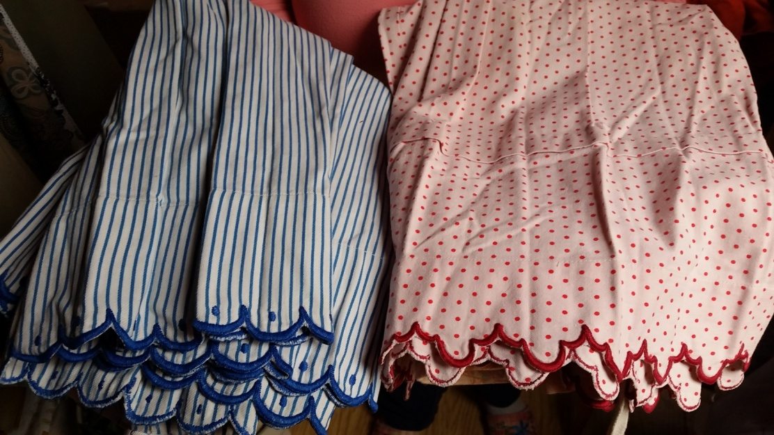
Pracovný odev
ŽENY
konopný rubáš bohato naskladaný
konopné rukávce bohato naskladané na rukávoch a v priekrčníku, v podpazuší so štvorcovou vsádkou
kartúnovej sukne s ozdobne vyšívaným okrajom a kartúnovej zástery

Slide 10
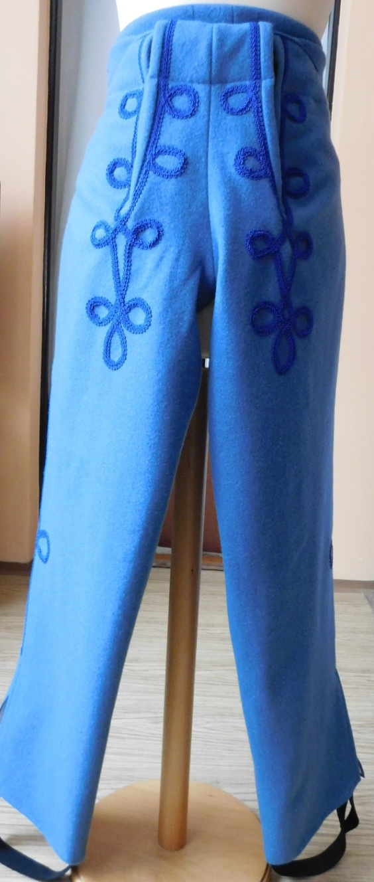
Sviatočný (obradný) odev - MLÁDENCI
svetlomodré súkenné nohavice so šnurovanými aplikáciami v prednej časti stehien
v páse stiahnuté jednoduchým opaskom

Slide 11
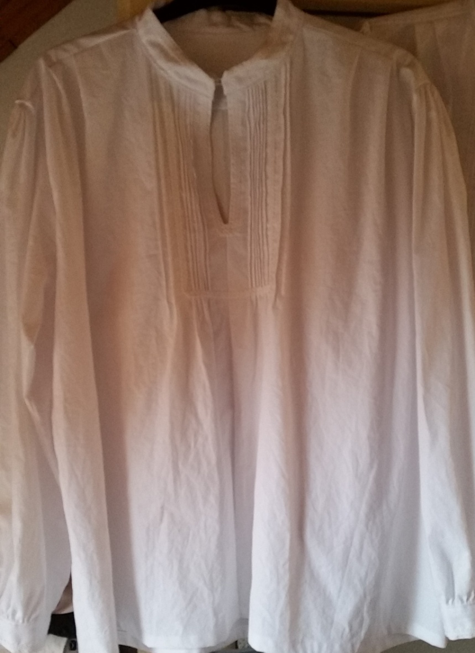
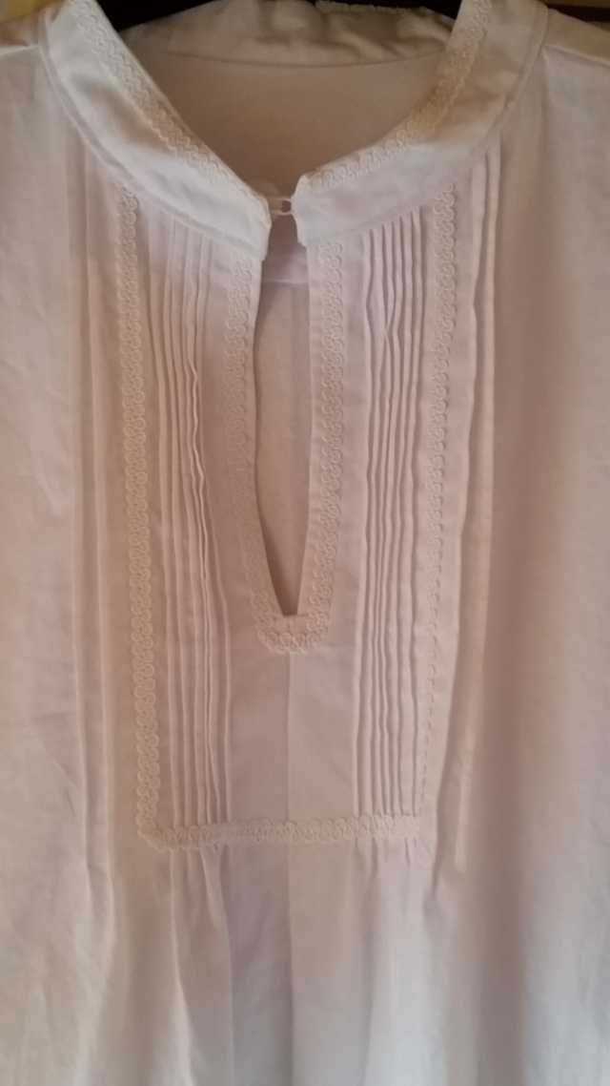
Sviatočný (obradný) odev - MLÁDENCI
biela plátenná košeľa so širokými rukávmi všitými do manžiet a stojatým golierom

Slide 12
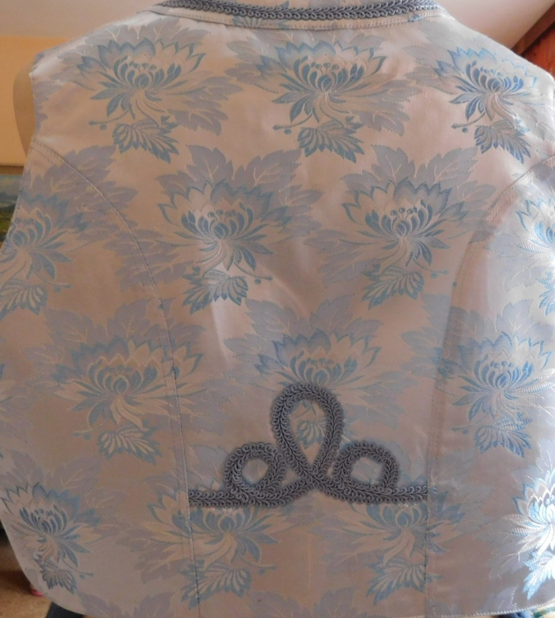
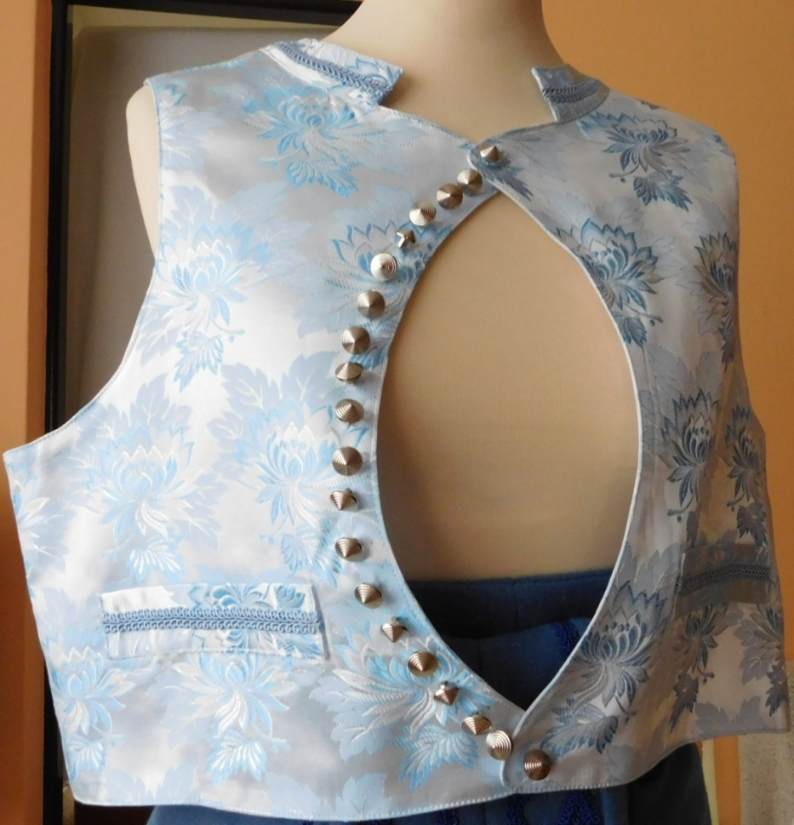
Sviatočný (obradný) odev - MLÁDENCI
hodvábna alebo súkenná vesta s ozdobnými gombičkami, ktorá zakrývala hornú polovicu hrudníka, spojená vyšívanou širokou stuhou visiacou po ľavom boku, s motívmi ruží v červeno-zelenej farebnosti

Slide 13
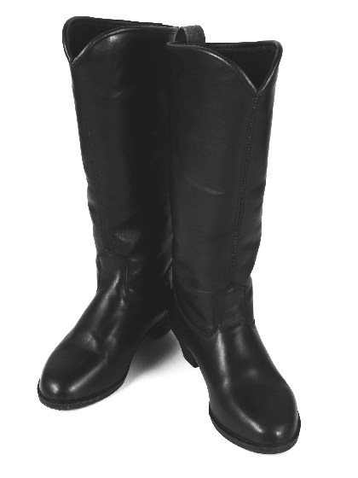
Sviatočný (obradný) odev - MLÁDENCI
odev dopĺňali čižmy
s tvrdými sárami,
na predkolení srdcovito
vykrojenými, s opätkom.

Slide 14
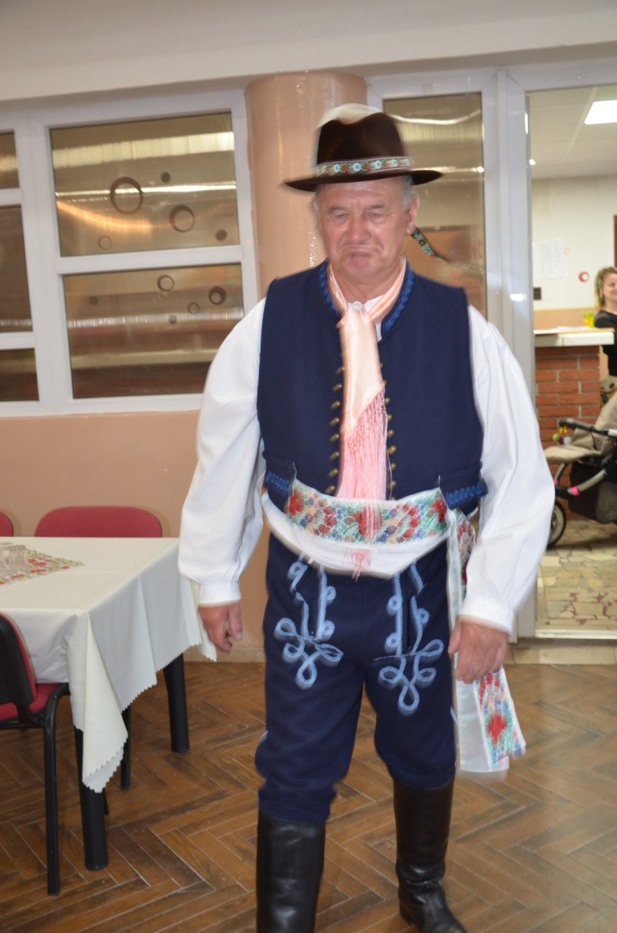
Sviatočný (obradný) odev - MLÁDENCI
hlavu pokrýval čierny klobúk s užšou strechou a pierkom

Slide 15
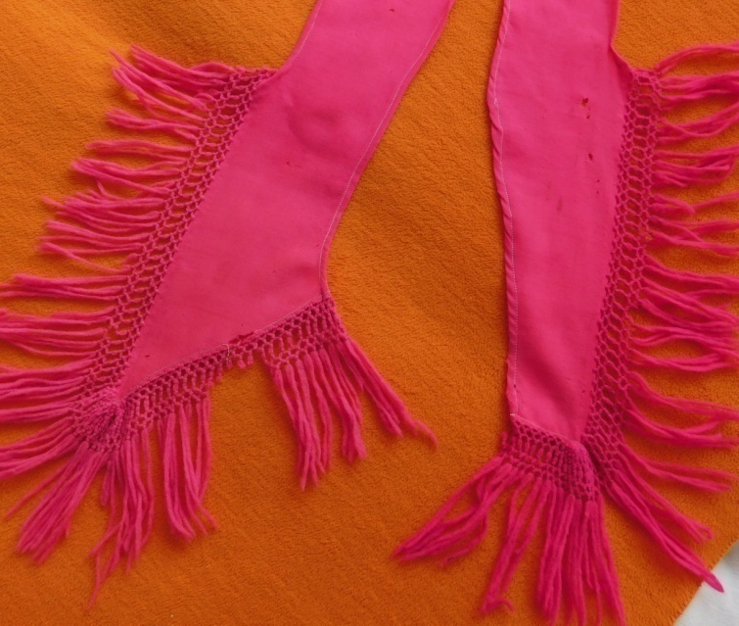
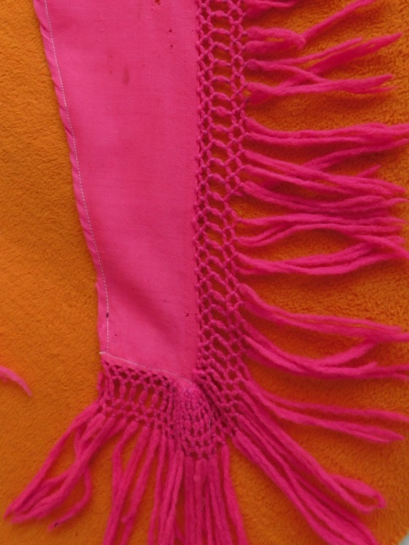
Sviatočný (obradný) odev - MLÁDENCI
okolo krku si mládenci uväzovali jednofarebnú hodvábnu šatku s vyväzovanými strapcami v pastelových farbách.

Slide 16
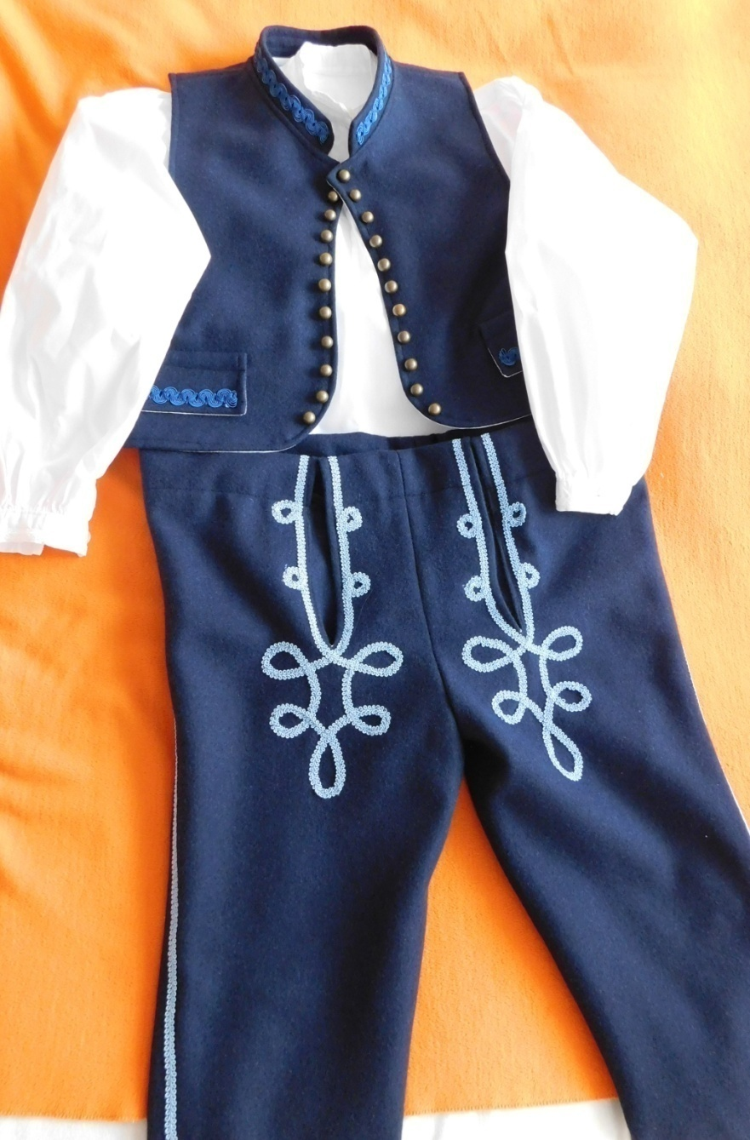
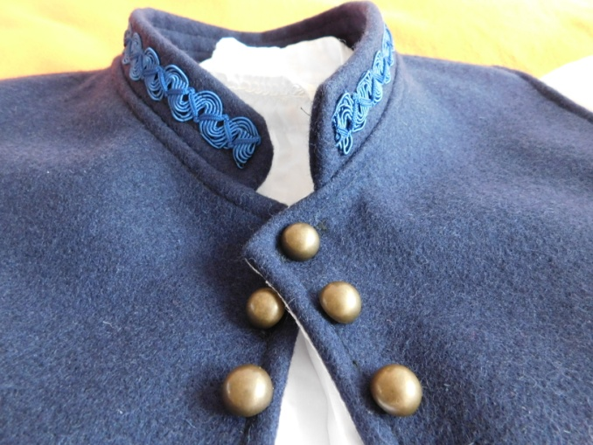
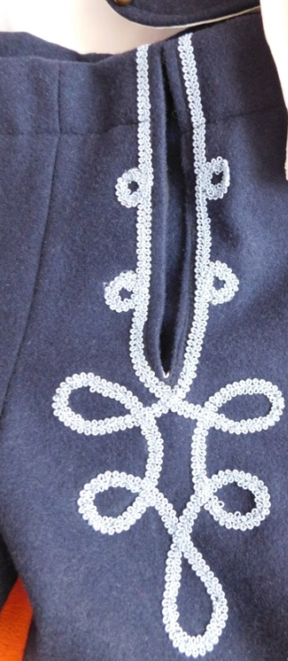
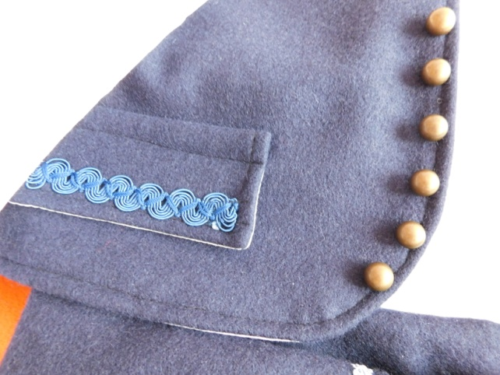
Sviatočný (obradný) odev – STARŠÍ MUŽI
odev bol šitý z tmavého súkna a chýbali výzdobné prvky (stuha, hodvábna šatka, pero)

Slide 17
Sviatočný (obradný) odev – mužský v zime
v zimnom období nosili bledomodré súkenné kabátce s kovovými gombíkmi
muži nosili súkenné haleny, lepšie situovaní aj kožuchy
išlo o odevné súčasti kupované na trhoch v Šaštíne alebo v Senici

Slide 18
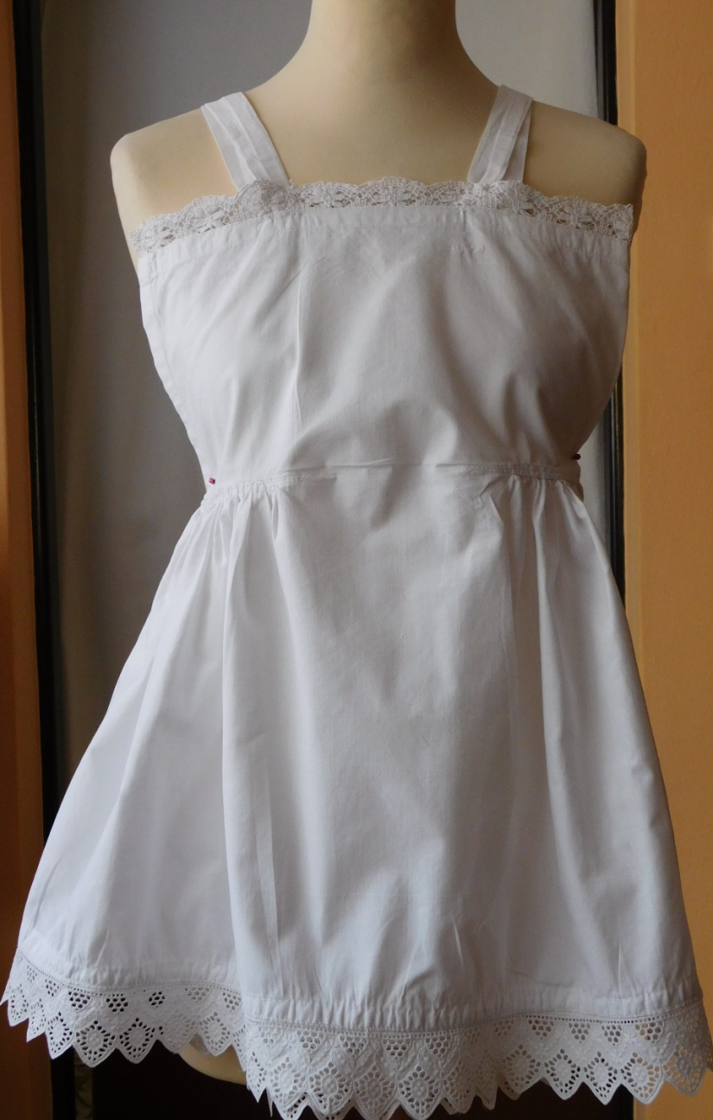
Sviatočný (obradný) odev - ŽENSKÝ
kroj žien a dievok pozostával zo spodného a vrchného odevu.

Slide 19
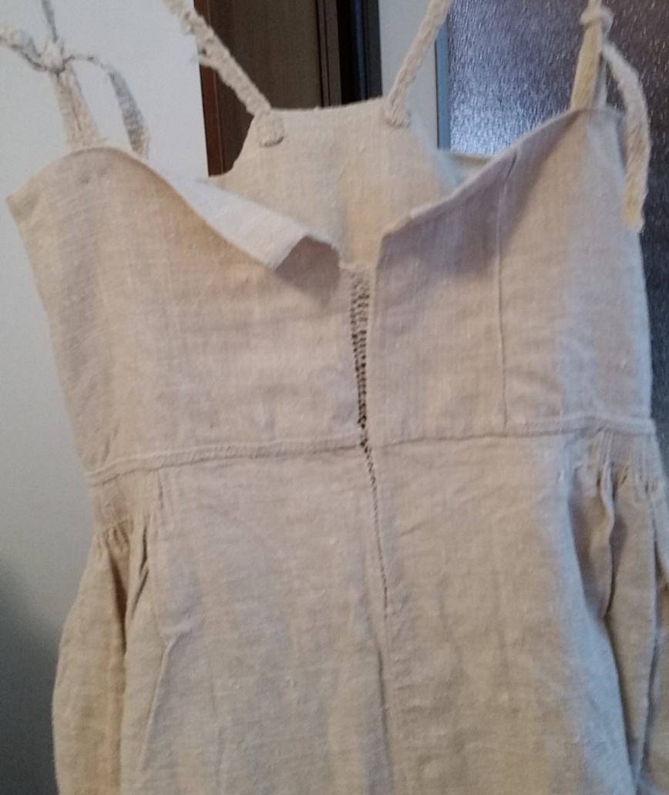
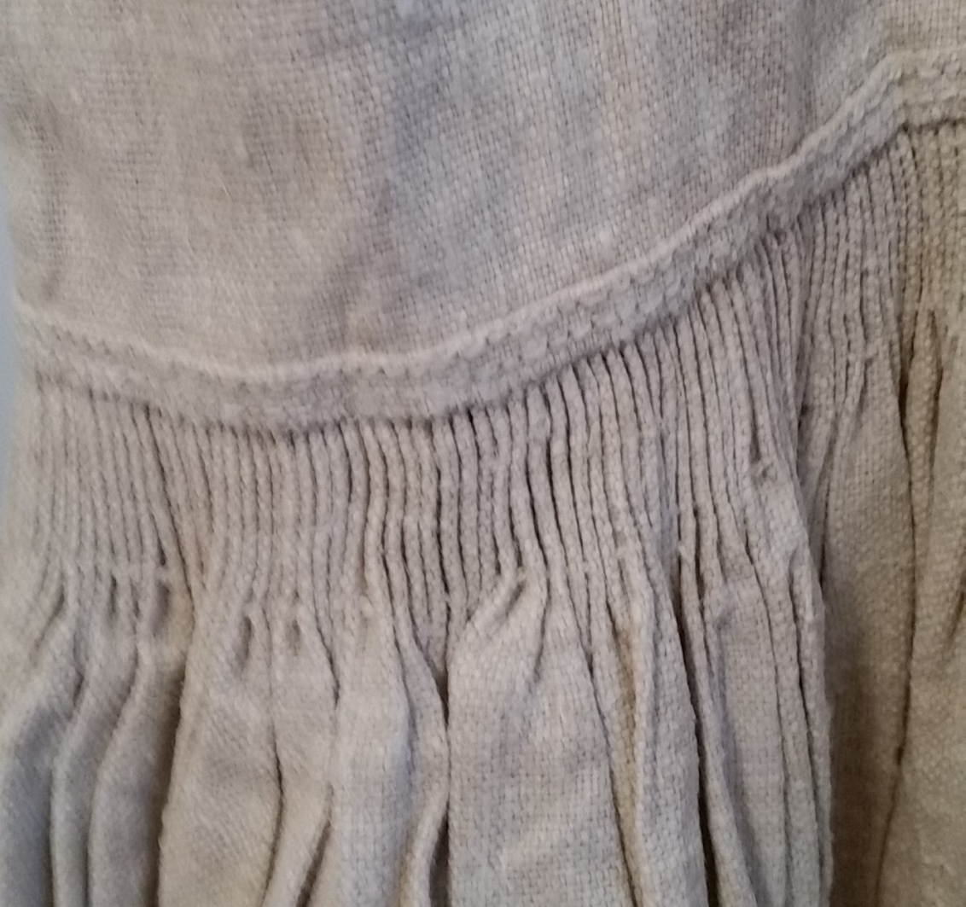
Sviatočný (obradný) odev – ŽENSKÝ
SPODNÝ ODEV
- konopný rubáš visiaci na oplečkách, s husto riasenou sukňou vzadu a na bokoch

Slide 20
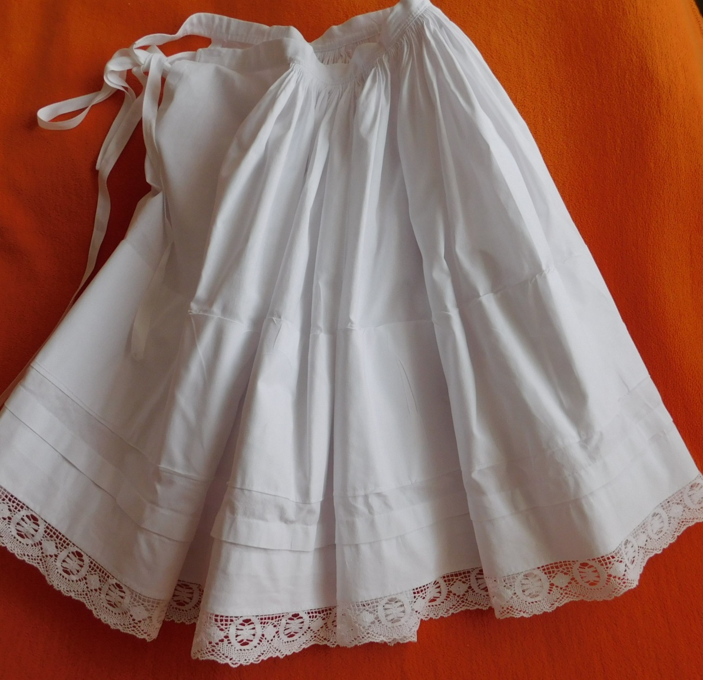
Sviatočný (obradný) odev – ŽENSKÝ
SPODNÝ ODEV
- na rubáš sa obliekali 2 – 3 „trúbelové škrobenice“ prizdobené na spodnom okraji madeirovou čipkou „štikeraj“

Slide 21
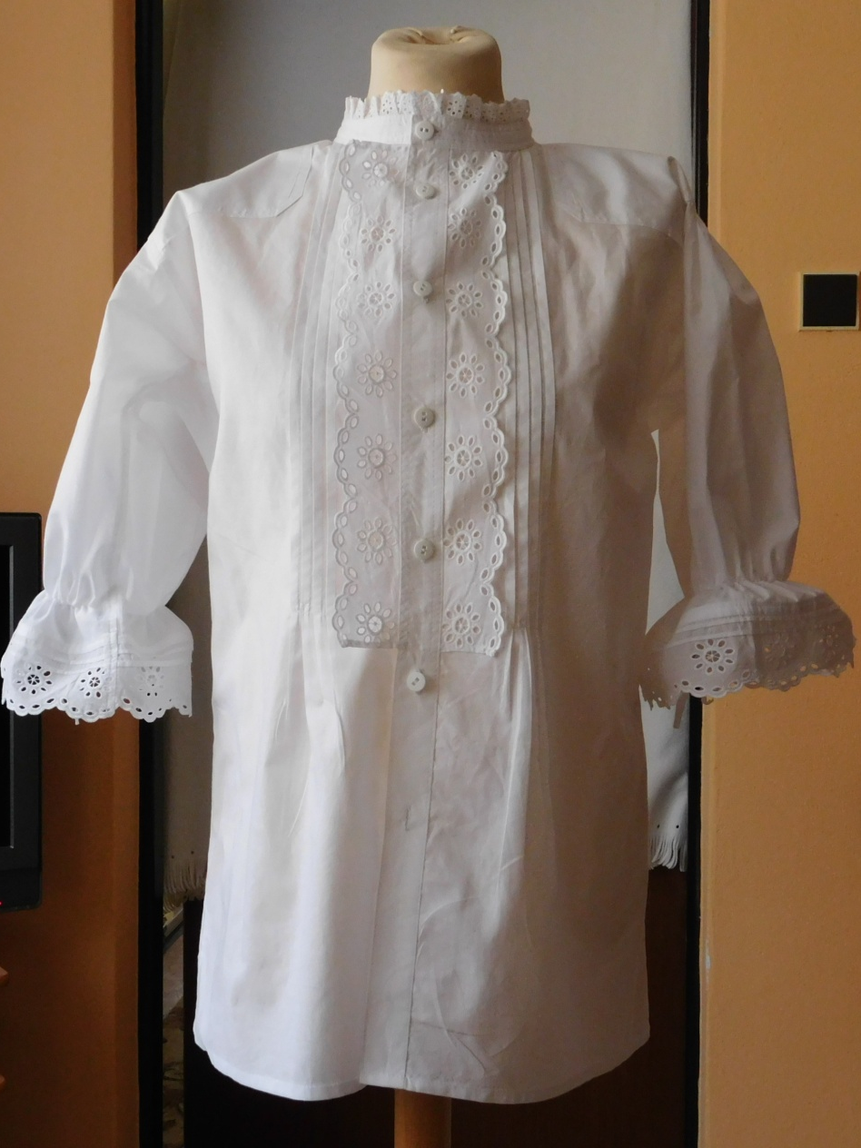
Sviatočný (obradný) odev – ŽENSKÝ
SPODNÝ ODEV
- široké rukávce husto zariasené a všité do obojka v priekrčníku boli nad lakťami stiahnuté šnúrkou a ozdobené mašličkou.

Slide 22
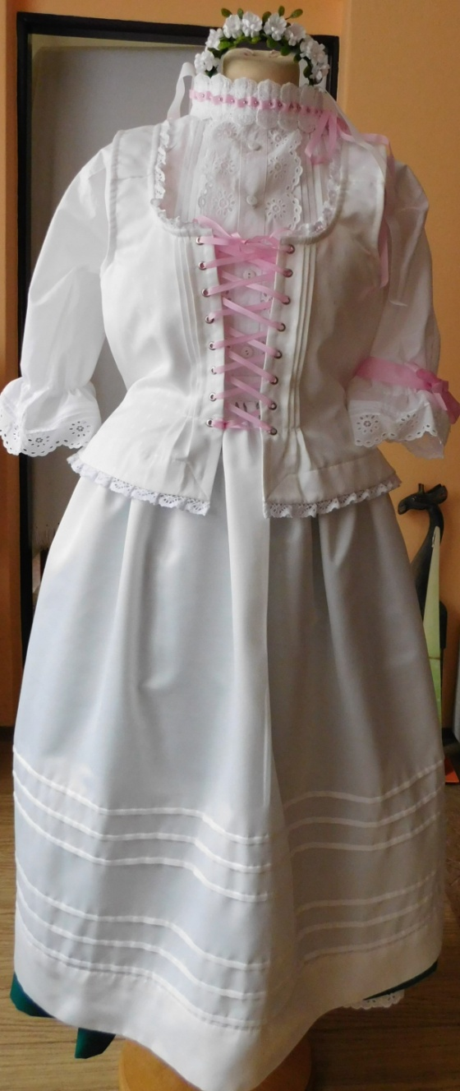
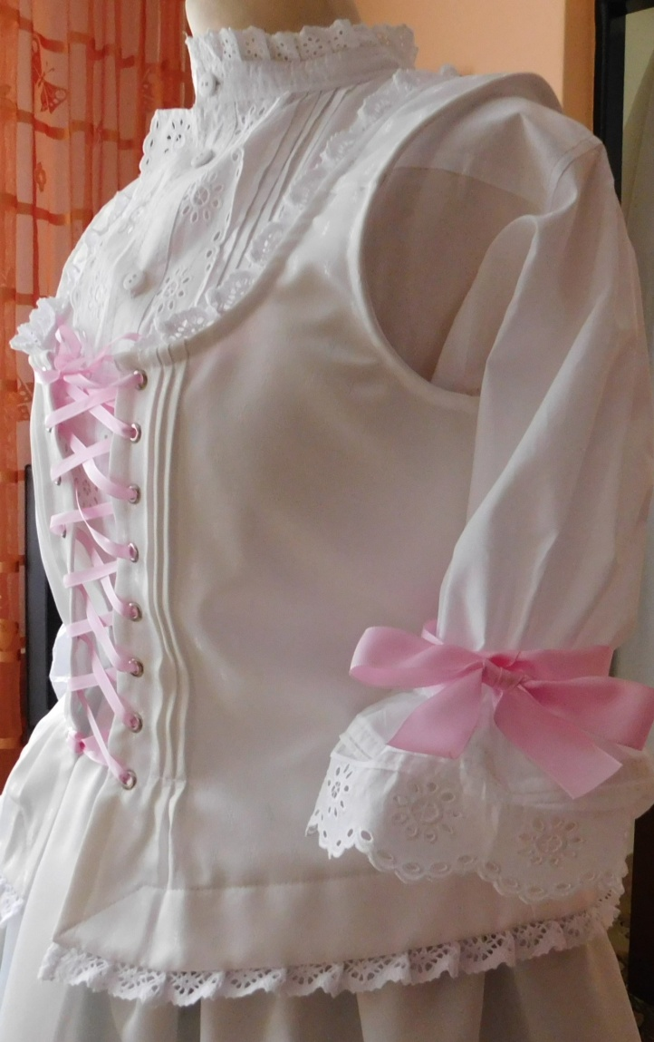
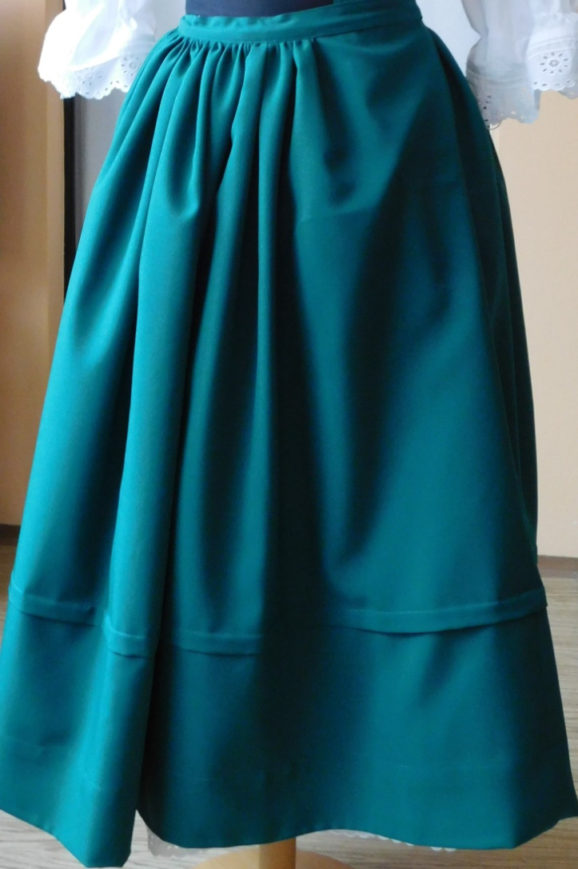
Sviatočný (obradný) odev – ŽENSKÝ
VRCHNÝ ODEV
- do faldov skladaná zamatová, kašmírová alebo súkenná sukňa bola doplnená hodvábnym „lajblíkom“ so šnurovačkou.

Slide 23
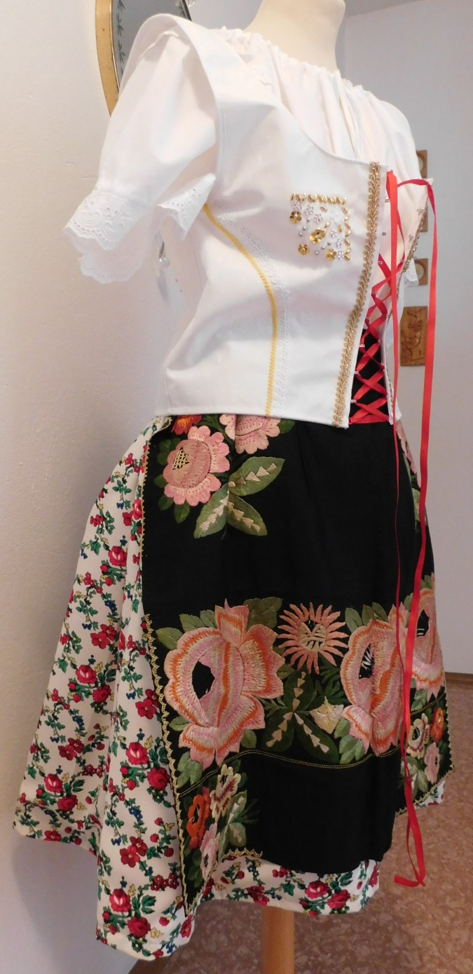
Sviatočný (obradný) odev – ŽENSKÝ
VRCHNÝ ODEV
- ozdobou odevu bol čipkový golier „krézel“, volány na rukávoch „tacle“ a široká hodvábna zástera s pásovým ornamentom pestrých rastlinných motívov.

Slide 24
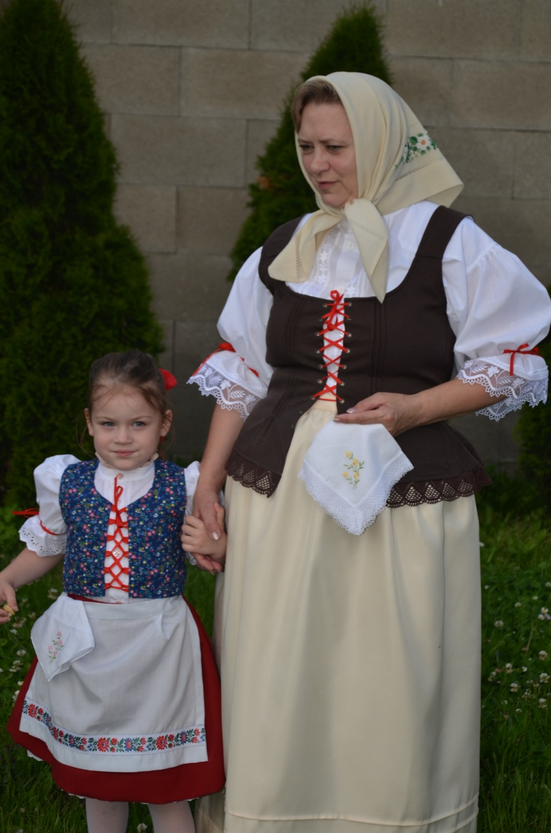
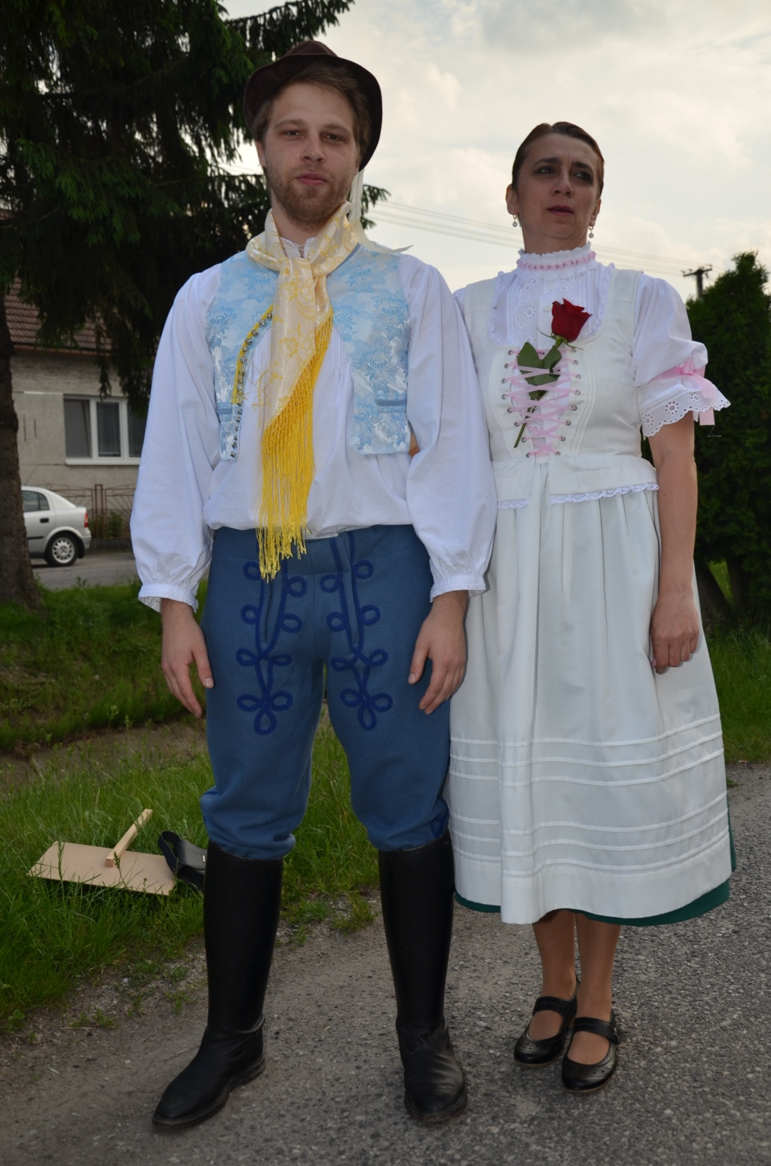
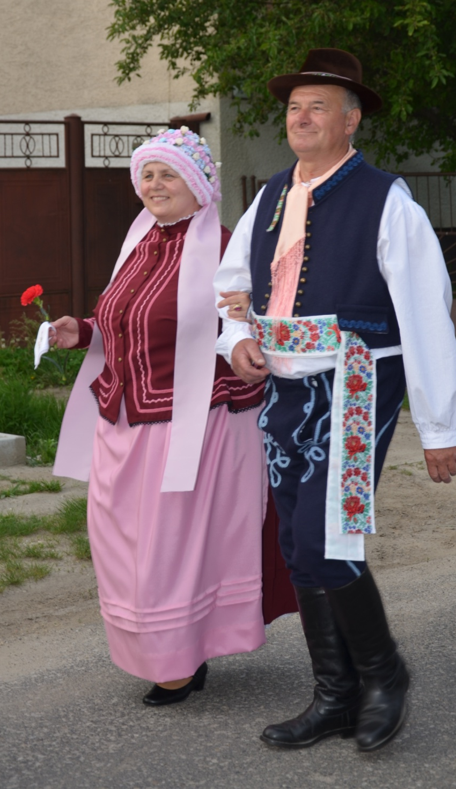

Slide 25
Sviatočný (obradný) odev – ŽENSKÝ
VRCHNÝ ODEV
- k ženskému kroju sa cez plecia nosila veľká kašmírová šatka vyviazaná strapcami, skrížená na prsiach a uviazané vzadu

Slide 26
Sviatočný (obradný) odev – ŽENSKÝ
- k ženskému kroju patril čepiec s tylovým drienkom, čelenkou vyšívanou technikou maľovania ihlou v červeno-zelenej farebnosti a čipkou lemujúcou tvár.

Slide 27
Sviatočný (obradný) odev – ŽENSKÝ
základné členenie odevu na sukňu, lajblík a rukávce zostalo aj v medzivojnovom obdbí
sukne boli z vlnenej jednofarebnej látky „štof“, skladala sa do drobnejších faldov

Slide 28
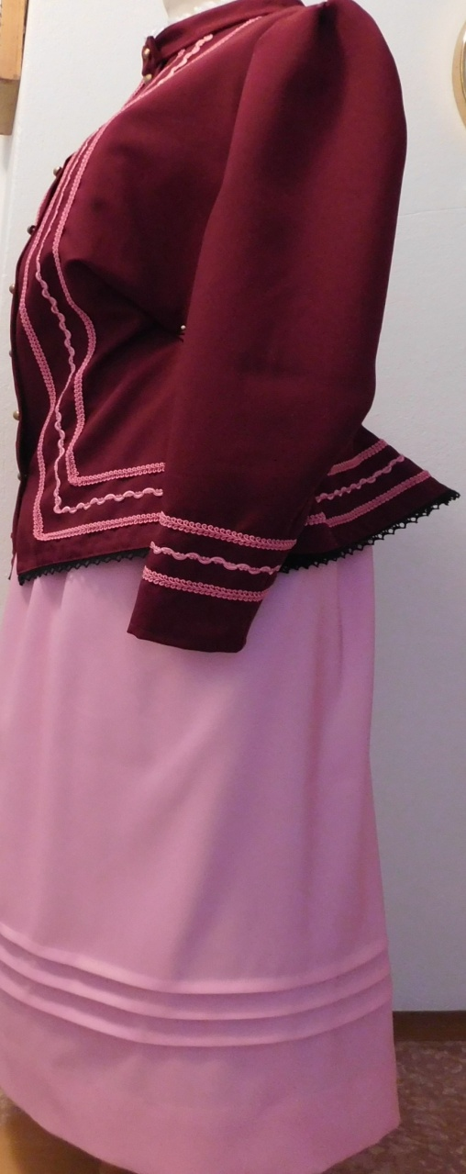
Sviatočný (obradný) odev – ŽENSKÝ
zástera bola z jednofarebného listru naskladaného do zažehlených a rozhodených faldov, neskôr len nazberaných a ozdobených na dolnom okraji horizontálne troma zámikmi.

Slide 29
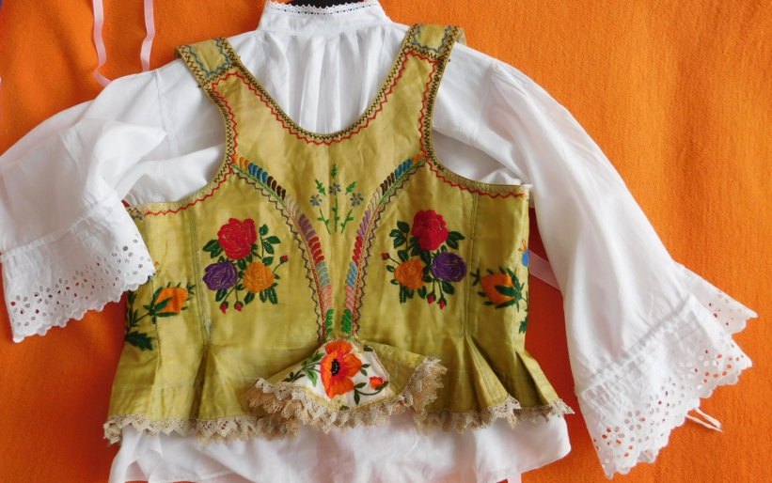
Sviatočný (obradný) odev – ŽENSKÝ
lajblíky predtým strihané do pása
v medzivojnovom období
nahrádzajú „šoškové prucleki“
princes strihu s hlbokým
priekrčníkom a prieramkami,
s tvrdými šosíkmi približne 10 cm
dolu od pása.

Slide 30
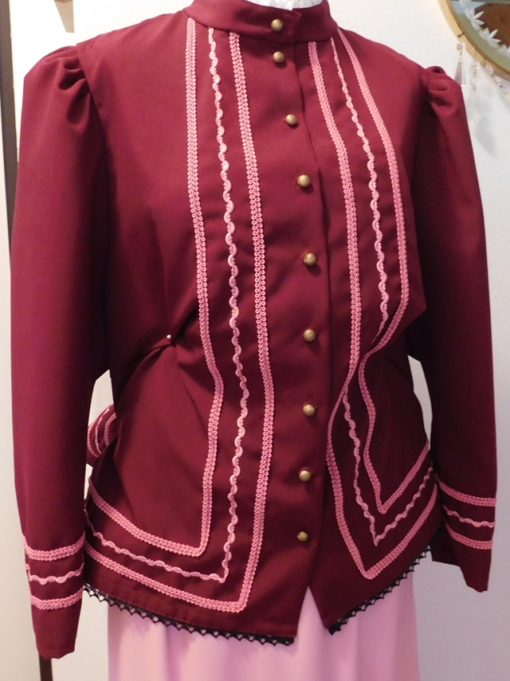
Sviatočný (obradný) odev – ŽENSKÝ
na švíkoch boli zdobené konfekčnými šnúrovými aplikáciami, na okrajoch úzkou konfekčnou čipkou

Slide 31
Sviatočný (obradný) odev – ŽENSKÝ
rukávce s menej bohatými rukávmi ukončenými „štikerajom“ sa sťahovali vysoko nad lakťom a v mieste sťahu boli ozdobené mašličkami

Slide 32
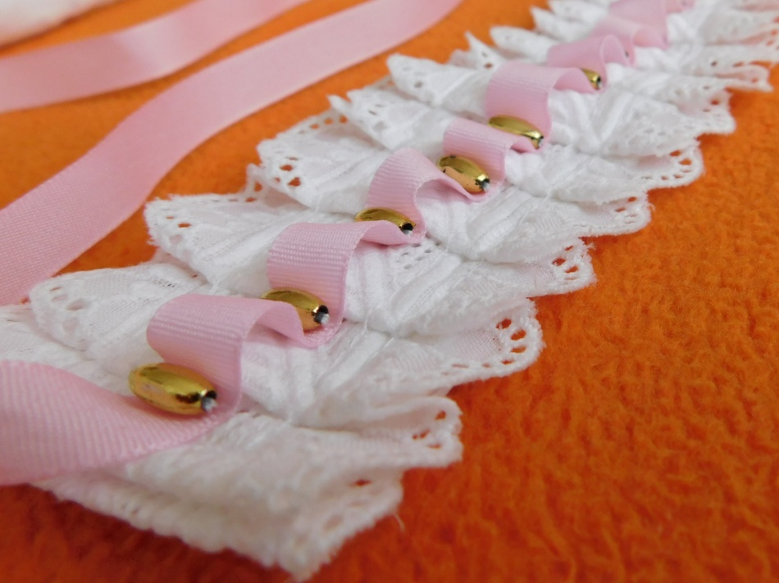
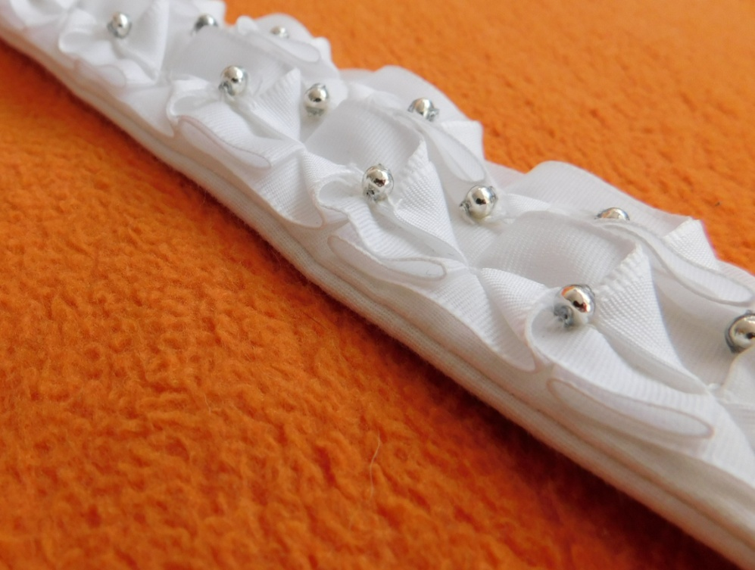
Sviatočný (obradný) odev – ŽENSKÝ
odev dopĺňal golier „krézlíček“ z madeirovej čipky poskladanej do dutiniek, cez prostriedok prešitých úzkou stuhou, ktorou sa vzadu zaväzoval.

Slide 33
Sviatočný (obradný) odev – ŽENSKÝ
- ženy nosili namiesto rukávcov a lajblíka blúzky „jupki“ s dlhými úzkymi rukávmi zdvihnutými na pleciach, zdobené na prsiach zámikmi po troch v dvoch zvislých radoch na obidvoch dieloch, ktoré boli v páse rozpustené a prekrývali boky

Slide 34
Sviatočný (obradný) odev – ŽENSKÝ
v zime si obliekali vatované kabátiky, ktoré si na pleciach prekryli trojuholníkovými vlniakmi so strapcami a ich konce zopli vzadu v páse

Slide 35
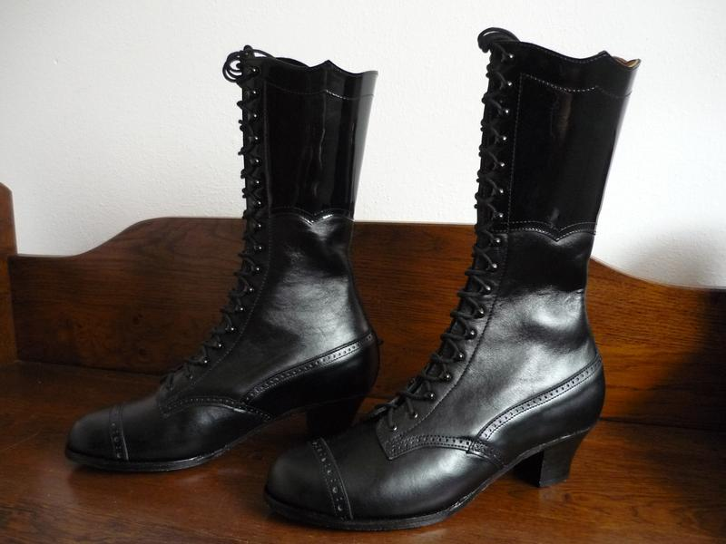
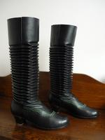
Sviatočný (obradný) odev – ŽENSKÝ
- ženské čižmy boli vrapované – harmonikové alebo sa nosili vysoké šnurovacie topánky

Slide 36
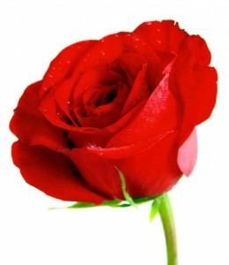
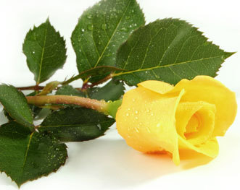
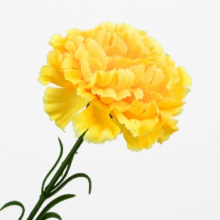
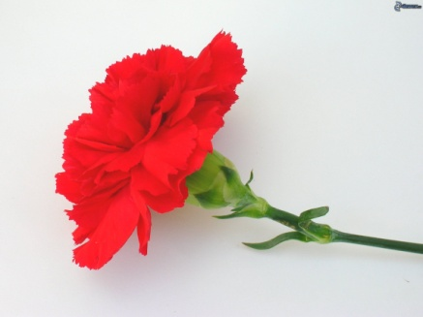
Sviatočný (obradný) odev – ŽENSKÝ
ozdobou bola biela vyšívaná vreckovka, žltý alebo červený kvet (ružička, karafiát) zastiknutý na prsiach za šnurovačkou a hodvábna stuha v páse uviazaná a visiaca 10 cm nad okrajom sukne.

Slide 37
Sviatočný (obradný) odev – SVADOBNÝ a na procesie
Odev na tieto príležitosti sa šil z jemnejších a drahších materiálov:
LAJBLÍK – hodvábny pastelových farieb (bledomodrý na Božie Telo, bordový alebo ružový na Božské Srdce, zelený bol pre nevestu - svadobný)
SUKŇA – biely vapér s vtkanými bodkami „túlka“, pre nevestu zelená
ZÁSTERA – biely lister

Slide 38
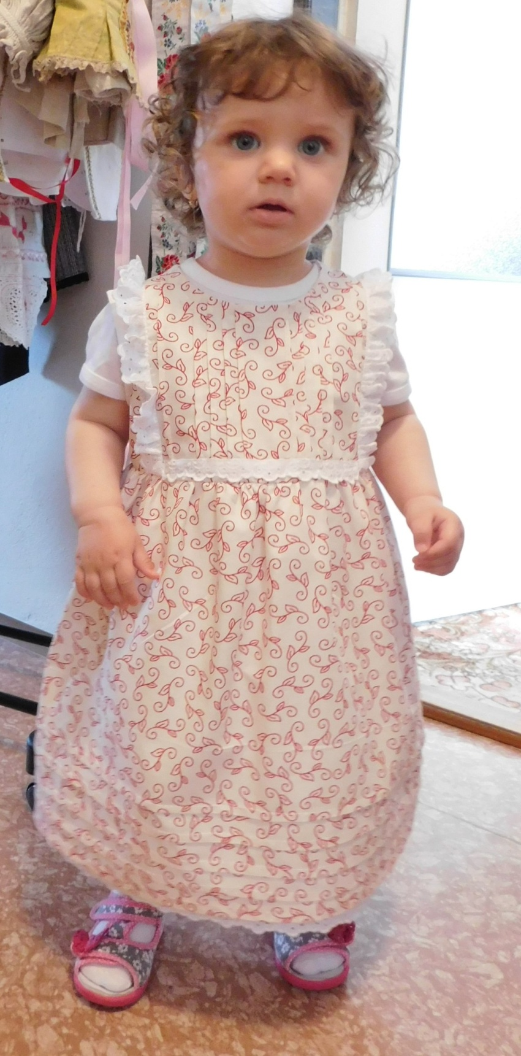
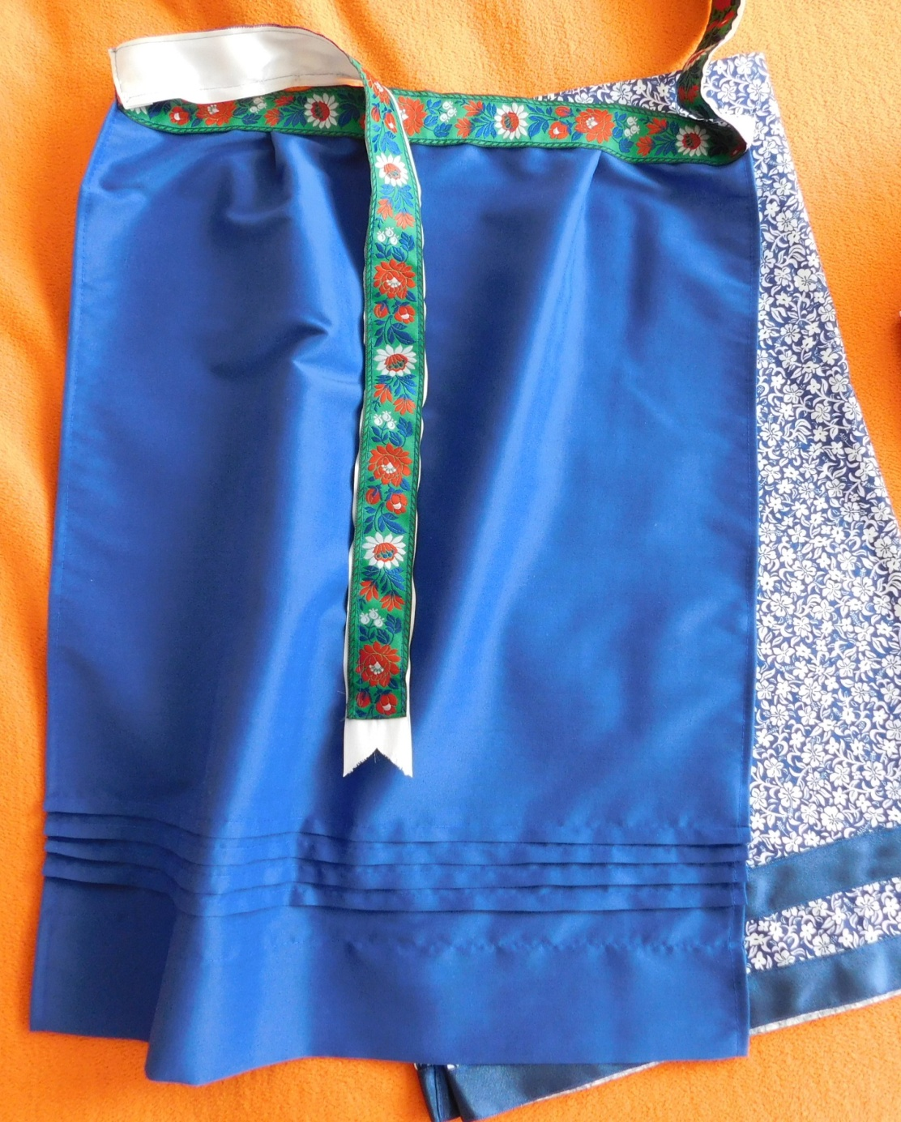
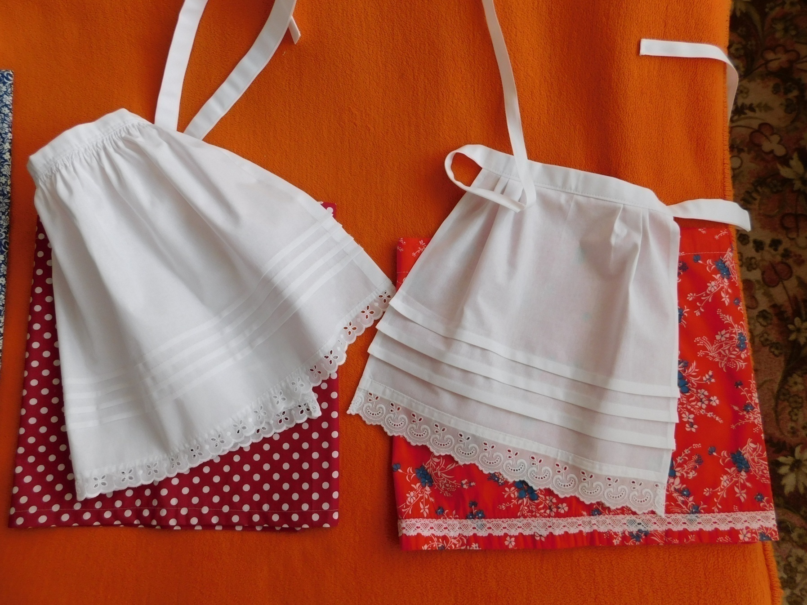
Detský kroj

Slide 40
Úprava hlavy
DIEVKY
vlasy si sčesávali dozadu a zapletali do 8 – 12 vrkočov, ktoré stočili a upravili do kolieska
na veľké sviatky si vrkoče prizdobili venčekom z rozmarínu
vo všedný deň hlavu pokrývala šatka na temene upravená do hranatého tvaru, nad čelom dookrúhla

Slide 41
Úprava hlavy
MLADÉ ŽENY
na veľké sviatky si pokrývali hlavu tzv. pérovým čepcom v štýle biedermayer
na tylový základ tvaru čiapky sa z čipiek a stúh naskladaných do dutiniek naaranžovali a našili pásové ozdoby, doplnené korálikmi a umelými kvetmi
vzadu boli z dvoch hodvábnych „vodových“ stúh zhotovené „žabky“, zostatok stúh visel takmer po pás

Slide 43
Úprava hlavy
STARŠIE ŽENY
vlasy si sčesávali do tyla, zaplietali do dvoch vrkočov, ktoré si stočili na temene do kolieska a upevnili drôtenými sponkami „hornódlami“
nikdy nechodili prostovlasé
nosili tmavšie šatky uviazané jednoduchým alebo dvojitým ozdobným uzlom

Slide 48
Ďakujem za pozornosť.

Slide 49
Súdzili sa (Helena Veselá)
Súdzili sa tí dojčanskí pání, o tú lúku,
co je za humnami, súdzili sa, sudzili,
súdzit budú ešče o to pjekné černooké děfče.
Nesudzte sa, vy dojčanskí páňi,
o to dzífča co je za horami,
panská láska falešná, ňikdy neňi úprimná,
už je vaša milá začepená.

Slide 50
Uvádzau koňíčka (Florián Juračka)
Uvádzau koňíčka na halúzku dubca,
uvádzau koňíčka na halúzku dubca,
mjeua sem dnes večer,mjeua sem
dnes večer na hubičky kupca.
Co to byu za kupec, mjeua sem ho ráda,
co to byu za kupec, mjeua sem ho ráda,
Keby byu co pýtau, keby byu co pýtau,
byua bych mu daua.
Mjeua sem dnes večer trech nových, frajírú,
mjeua sem dnes večer trech nových, frajírú,
jedného dratara, jedného dratara
a dvoch kurenčárú.

Slide 51
A tam hore, kde suňíčko vychodzí (Helena Veselá)
A tam hore, kde suňíčko vychodzí,
uteč milá mračenko ťa zachodzí.
Neutečem, šak dobre vím, že smoknem,
že v tem Dojči frajíra mjet nebudem.
Zasadziu sem tri stromečky zelené,
to mojej najmilejší pred domem.
Ked sa ujmú, budeš milá ščaslivá,
budem vjerit, že si panna poctivá.
Jeden kvitne pjekným bílím kvítečkem,
a ten druhý ze zeleným lístečkem,
a ten trecí od koreňa usychá,
ty si temu, moja milá, príčina.

Slide 52
Koválané, Koválané (Janko Blaho)
Koválané, Koválané, Koválané, Koválané,
ej, máte domy poválané,
ej, máte domy poválané.
A ked máme a nech máme.
ej šak si my ich postavjáme,
ej šak si my ich postavjáme.

Slide 53
Zavrc sa mi, zavrc (Florián Juračka)
Zavrc sa mi, zavrc budem sa ti dzívat,
Ked to bude pjekné, budem k vám chodzívat.
Ja sem sa vrceua, ty sas mi nedzívalu,
aj to byuo pjekné, tys k nám nechodzívau.

